Slide 1
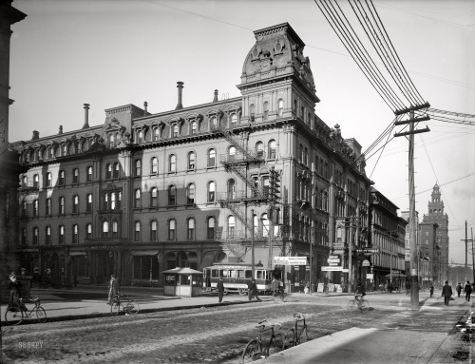
США в 20 веке
Стрельцова К., 27 гр

Slide 2
К концу 20в. В США развивается капитализм
-действуют тресты; монополи.
-разоряются совместные предприятия и мелкий бизнес.
1890г.- Закон Шермана - I антитрестовский закон;
Он был вызван антитрестовским движением; движением профсоюзов рабочих;
борьбой бедноты(хотели социальную защиту).
Джон Шерман
(1823—1900)

Slide 3
Теодор Рузвельт (1901-1909)
- президент - изменяет политику
«идея нового национализма».
-расширение прерогатив президента, чтобы национализировать правительство осуществляющее контроль над деятельностью трестов.
1903г. - «Акт об ускорении разбирательства и разрешения процессов по справедливости.»
ускорялось судопроизводство по антитрестовским делам
1906г.- Закон о создании «Министерства торговли и труда» - сбор информации и рассмотрение "нечестной деятельности корпорации.”

Slide 4
Вудро Вильсон (1913-1921) "новая демократия"; "новая свобода"
3 принципа:
Индивидуализм Свобода личности Свободная конкуренция
требуется снять ограничения для развития среднего и мелкого бизнеса.
1913г.- Закон о тарифах - Правительство провело ревизию тарифов; возросли налоги на доходы; снижены торговые пошлины; установлен контроль за банками
в 1913г. создана
Федеральная резервная система
состояла из 12 резервных банков
контроль над выпуском банкнот; установила % банковского кредита.

Slide 5
1914г.- Закон Клейтона – запрещает применять З. Шермана к
профсоюзам.
1917г.-Закон о контроле над производством, сырьем и топливом-
снабжения армии, флота + предотвращение спекуляции.
Создана:
-Продовольственная администрация экономить
продовольствия и обеспечить им народ и военных.
-Топливная администрация упорядочивала работу топливной
системы.
-Военно-трудовое управление разрешает конфликты на
предприятии военного производства.
-Управление военно-трудовой политики выработка общих
принципов национальной политики по трудовым вопросам.
Усиление регулирующей роли государства в сфере социальных
отношений.
цель
цель
цель

Slide 6
1929-1933г.
-мировой экономический кризис
-уменьшается объём производства
-расстройство финансов
-разорение и банкротство фирм
-безработица
-сокращается кол-во банков США
В 1932-правительство Гувера - пытается остановить
войну банкротств, путем государственного
кредитования.
Поэтому создается:
1.Национальная кредиторская корпорация Преобразована 1932 в
реконструктивную финансовую корпорацию.
2.Федеральное фермерское бюро поддержать уровень цен на с/х продукцию.(неудача)

Slide 7
Весна 1939г. кризис-апогей
президент- Франклин Рузвельт
Правительство разрабатывает программу
антикризисных мер «новый курс».
Задачи:
1)сохранение и укрепление финансово-
экономической системы корпоративного капитала
США;
2)сохранение политической стабильности;
3)принятие мер социальной защиты населения;
4)восстановление банковско-финансовой системы;
5)восстановить доверие к банкам населения,
защищать банковские вклады населения;
6)упорядочить деятельность фондовых бирж;
7)восстановление промышленности;
8)стабилизация промышленности.

Slide 8
В 1934г.- борьба вокруг экономической политики
«нового курса»
оппозиция- хочет отказаться от реформ
Поддерживающих оппозицию Верховного суда США.
II пол.30-х -изменяется главное направление деятельности
правительства Ф.Рузвельта.
1)права профсоюзов нарушились (не гарантировалось
законом право на стачку).
2)В 1935г.-Закон о трудовых отношениях (Закон Вагнера)
-признавал права профсоюзов, но не было гарантий этих
прав.
-закреплялось «правило большинства» -от имени
рабочих в договорных отношениях с предпринимателем
выступала организация, которая признавалось
большинством рабочих, т.е.их профсоюз.
-право рабочих на забастовку.

Slide 9
3)Создавалась государственная система социальной защиты населения
В 1935г.- Закон о социальном страховании,- помощь
бедным
-социальной помощи престарелым, безработным
-не распространяется на с/х рабочих, домашнюю прислугу, госслужащих.
4)1935г.-программа помощи фермерам
-создана Администрация по охране фермерских хозяйств
(оказание помощи фермерам)
5)ограничивалось развитие монополий
антирузвельтская компания протеста провалилась.
Рузвельт переизбирается на второй срок.
6)судебная реформа провал т.к. Конгресс боялся, что нарушится принцип сдержек и противовесов, а власть президента усиливается.
7)административная реформа 1939г.- реорганизация
федеральных агентств.
но

Slide 10
Закон Тафта-Хартли 1947
- создал механизм пресечения
незаконных забастовок
предотвращающий
политизацию профсоюзов.
- интеграция профсоюзов в
государственный механизм
- наделение президента правами для
предотвращения конфликтов в
промышленности.
- пресекалась нечестная трудовая
практика профсоюзов.
- запрещал некоторые виды
забастовок.
Привёл к жестокому упорядоченную отношений + трудом и капиталом,
способ увеличить упразднение политической стабильности.
Эти положения подкреплялись решениями Верховного суда США.

Slide 11
Изменения в конституционном законодательстве США в 20веке:
Поправки к Конституции : | Институт Президентства :
33г.-XX | Определили порядок вступления в должность Президента;
51г.-XXII | Ввели ограничения пребывания на посту -2 срока;
67г.-XXV | Предоставили вице-президенту право замещать пост Президента при соответствующих обстоятельствах.
Поправки к Конституции : | Избирательное право и процесс :
20г.-XIX | Предоставление избирательных прав женщинам; Демократизация норм избирательного права;
64г.-XXIV На федеральных выборах | Отменила ограничения избирательных прав в связи с неуплатой налога
71г.-XXVI | Уменьшается возрастной ценз до 18 лет.

Slide 12
В 1950-1960гг. -движение протеста чернокожих
американцев расовой дискриминации.
1957г.- Закон о гражданских правах : - гарантия обеспечения
избирательных прав не улучшилось. Поэтому создана
«Комиссия по гражданским делам».
расследовала случаи лишения граждан США права голоса
-установилась судебная ответственность за дискриминационную
избирательную практику.
В 1963 г.-начало «негритянской революции США»
форма
демонстрация бунты
шествия протеста

Slide 13
в стране
В 68г.- убивают негритянского лидера М.Л.Кинга
930 негров, но расширение избирательных и гражданских прав происходит медленно.
В 60г. –программа «борьбы с бедностью» Л.Джонсона
провозгласил программу создания
«великого общества»
т.е смягчение социальной напряженности;
стимулирование развития экономики;
обеспечение соответственного уровня занятости;
«борьба с бедностью».
В 1964г.- «Закон об экономических возможностях»:
мероприятие по профессиональной подготовке и обучению молодёжи.
выдача займов бедным фермерам и с/х рабочих.
происходит

Slide 14
В 65г.-«Закон о начальном и среднем образовании»; высшем (позже).
повышение образовательного уровня малообеспеченной молодежи;
программа «медикейт»-(оплата медицинских счетов получателей пособий по бедности);
программа «медикэр»-(оплата медицинских счетов пенсионерам);
субсидирование части расходов бедняков на продукты питания;
помощь малообеспеченным семьям;
услуги охраны труда;
повышение финансирования для борьбы с преступлениями, для этого создавали новые специализированные агентства.

Slide 15
В 1973-1975гг. -кризис перепроизводства
до него республиканцы за исключением 1977-1981 проблема занятости государства.
Картер
При Б.Клинтоне рост бюджетного дефицита страны
(потратили больше, чем заработали).
Государственное развитие в 20в.не
Складывалось на деятельности систем правоохранительных органов
Атторнейская служба -правомочия, от имени государства
возбуждаются уголовные дела, расследуют нарушения
законов, поддерживают обвинения в суде, привлекать
нарушителей к уголовной ответственности. Они не имеют
надзорных за законностью функций, играют особую
политическую роль в американском обществе, не знают
строгой иерархической соподчиненности.
демократический

Slide 16
Федеральный
уровень
атторнейской
службы
строго
централизованный
аппарат
Глава федеральной атторнейской службы Генеральный атторней
назначает Президента с согласия Сената;
глава системы федеральных органов (сыскные);
прокурорские функции;
правительственный юрисконсульт;
политический советник Президента;
руководит Министерством юстиций США.

Slide 17
Генеральный атторней
представители в федеральные суды округов
атторнеи маршалы
(исполняют приказы федеральных судов)
специальными полицейскими
формированиями.

Slide 18
Министерство юстиций США
Федеральное Бюро Расследования.
Службы иммиграции и натурализм.
Администрация по применению закона о наркотиках.
Следствие + оперативно розыскные работы.
ЦРУ - разведывательное сообщество.

Slide 19
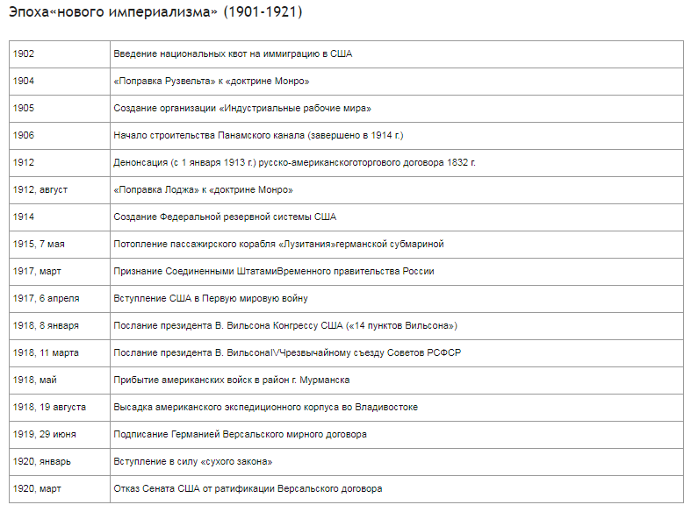

Slide 20
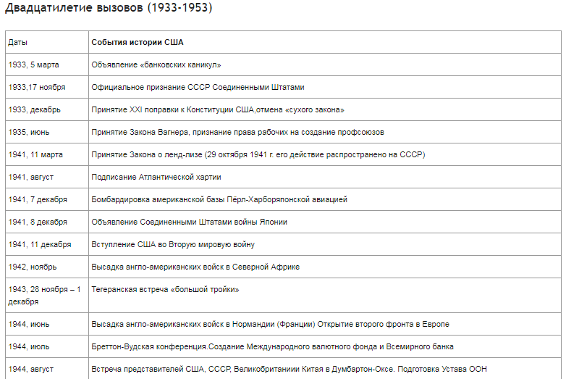

Slide 21
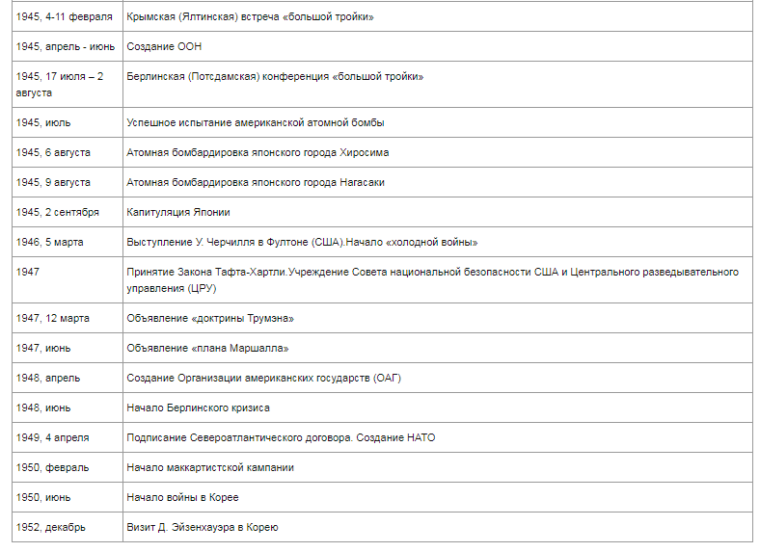

Slide 23
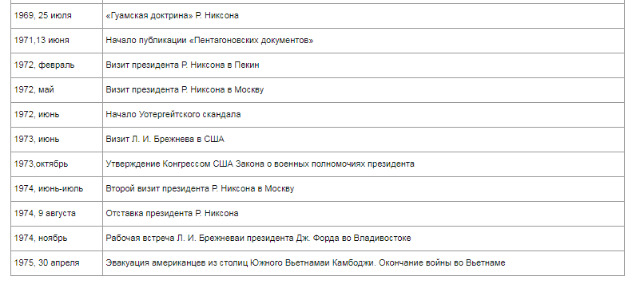

Slide 24
